Slide 1

KHÓA LUẬN TỐT NGHIỆP
ĐỀ TÀI NGHIÊN CỨU
HCMUS | Khoa CNTT
PHÁT HIỆN RANH GIỚI
CẢNH QUAY DỰA TRÊN
MÔ HÌNH HỌC SÂU
SINH VIÊN THỰC HIỆN
Tằng Sềnh Mành — 22120202
Đỗ Tiến Mạnh — 22120203
GIẢNG VIÊN HƯỚNG DẪN
TS. Trần Thái Sơn
TP. Hồ Chí Minh • Tháng 07/2026
Notes:
Hôm nay, chúng em xin trình bày khóa luận tốt nghiệp với đề tài: “Phát hiện ranh giới cảnh quay dựa trên mô hình học sâu.”

Slide 2
Nội dung trình bày
1
Tổng quan bài toán
2
Công trình liên quan
3
Phương pháp đề xuất
4
Thực nghiệm và kết quả
5
Kết luận và hướng phát triển
02 / 25
Notes:
Bài trình bày của chúng em gồm 5 phần chính.
Phần đầu tiên là tổng quan bài toán, trong đó chúng em trình bày bối cảnh, động lực và phát biểu bài toán Shot Boundary Detection.
Phần thứ hai là các công trình liên quan, nhằm làm rõ sự phát triển của các phương pháp từ truyền thống, deep learning cho đến NAS.
Phần thứ ba là phương pháp đề xuất AutoShotV2, đây là đóng góp chính của khóa luận.
Phần thứ tư trình bày thực nghiệm và kết quả trên các bộ dữ liệu.
Cuối cùng là kết luận, hạn chế và hướng phát triển.
Em xin bắt đầu với phần thứ nhất: tổng quan bài toán.

Slide 3
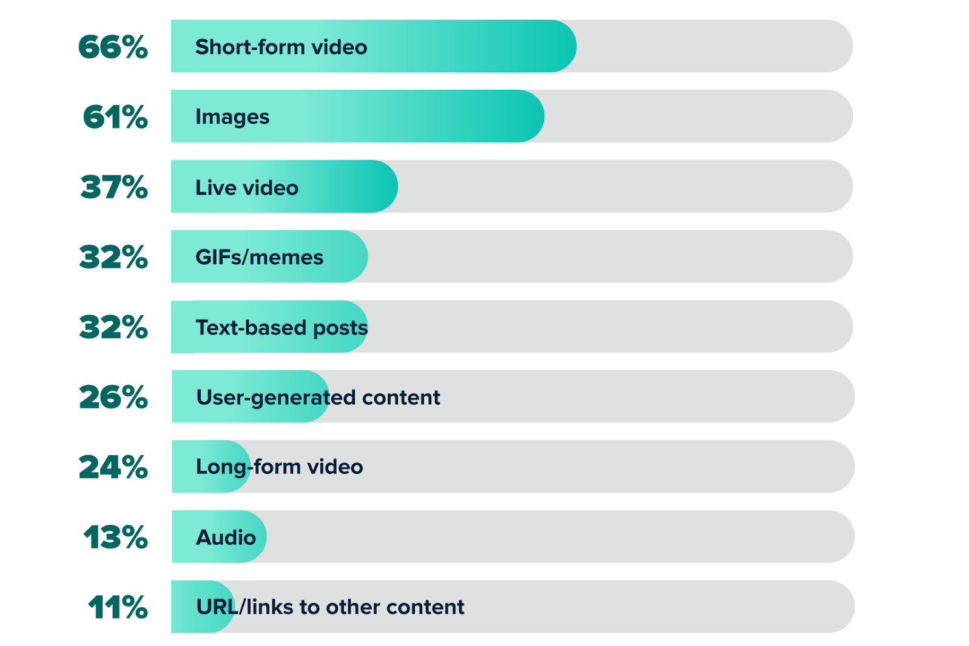
1. TỔNG QUAN
Bối cảnh & động lực
• Video ngắn bùng nổ: TikTok, Reels, Shorts chiếm lĩnh nội dung số.
• Nhu cầu phân tích tự động: chỉ mục, đề xuất, kiểm duyệt, quảng cáo. Việc phân đoạn video thủ công rất tốn thời gian.
• Phát hiện ranh giới cảnh quay (SBD): bước nền cho hầu hết pipeline phân tích video.
• Phương pháp cũ lệch miền: hiệu năng giảm mạnh trên video ngắn.
Nguồn: VietNamNet, tổng hợp theo Sprout Social (2023)
03 / 25
Notes:
Trong vài năm gần đây, video dạng ngắn như TikTok, Reels và YouTube Shorts phát triển rất mạnh và chiếm tỷ trọng lớn trong nội dung số.
Khi số lượng video tăng nhanh, nhu cầu phân tích video tự động cũng trở nên rất quan trọng, chẳng hạn như lập chỉ mục nội dung, đề xuất video, kiểm duyệt nội dung và chèn quảng cáo.
Để các hệ thống này hoạt động hiệu quả, một bước nền tảng là phải chia video thành các cảnh quay nhỏ hơn. Đây chính là bài toán Shot Boundary Detection, hay phát hiện ranh giới cảnh quay.
Tuy nhiên, các phương pháp truyền thống thường được xây dựng trên phim dài hoặc video có cấu trúc ổn định. Khi áp dụng sang video ngắn, nơi có nhịp cắt nhanh, nhiều hiệu ứng và nội dung thay đổi liên tục, hiệu năng thường bị giảm.
Đây chính là động lực để chúng em nghiên cứu một hướng cải tiến phù hợp hơn với miền video ngắn.

Slide 4
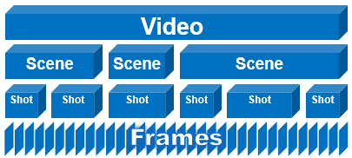
1. TỔNG QUAN
Bài toán Shot Boundary Detection
Định nghĩa hình thức
Đầu vào: một video gồm nhiều frame
V = {f₁, f₂, …, fₙ}
Đầu ra: các vị trí ranh giới giữa các shot
B = {b₁, b₂, …, bₘ}
Hai loại chuyển cảnh
• Chuyển cảnh đột ngột: ranh giới đột ngột giữa 2 khung hình liên tiếp.
• Chuyển cảnh dần dần: thay đổi trên nhiều khung.
Nguồn: Shot Boundary Detection Fundamental Concepts and Survey
04 / 25
Notes:
Bài toán Shot Boundary Detection có thể được phát biểu như sau.
Đầu vào là một video gồm nhiều khung hình liên tiếp, ký hiệu là tập V gồm các frame từ f1 đến fn.
Đầu ra là tập các vị trí ranh giới giữa các shot, tức là những thời điểm mà video chuyển từ một cảnh quay sang cảnh quay khác.
Trong thực tế, có hai nhóm chuyển cảnh chính.
Loại thứ nhất là cut, tức chuyển cảnh đột ngột giữa hai khung hình liên tiếp. Đây là trường hợp thường dễ phát hiện hơn vì sự thay đổi hình ảnh xảy ra rất rõ ràng.
Loại thứ hai là gradual transition, bao gồm fade, dissolve và wipe. Các chuyển cảnh này diễn ra trong nhiều khung hình nên khó phát hiện hơn, vì ranh giới không còn là một điểm rõ ràng mà là một vùng chuyển tiếp.
Do đó, một mô hình SBD tốt cần vừa phát hiện chính xác các cut, vừa xử lý tốt các chuyển cảnh dần.

Slide 5
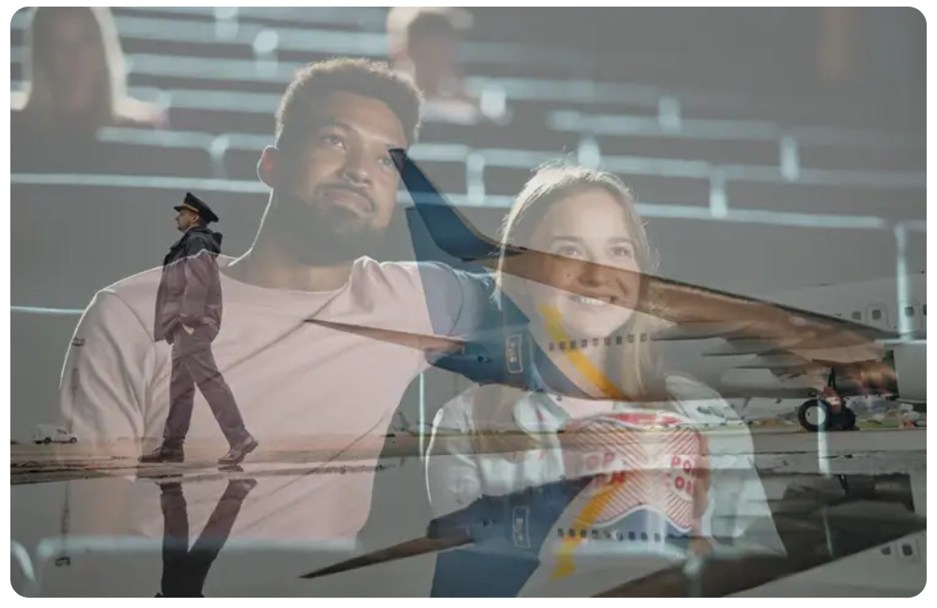
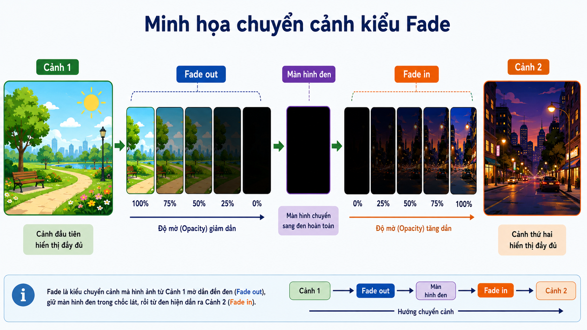
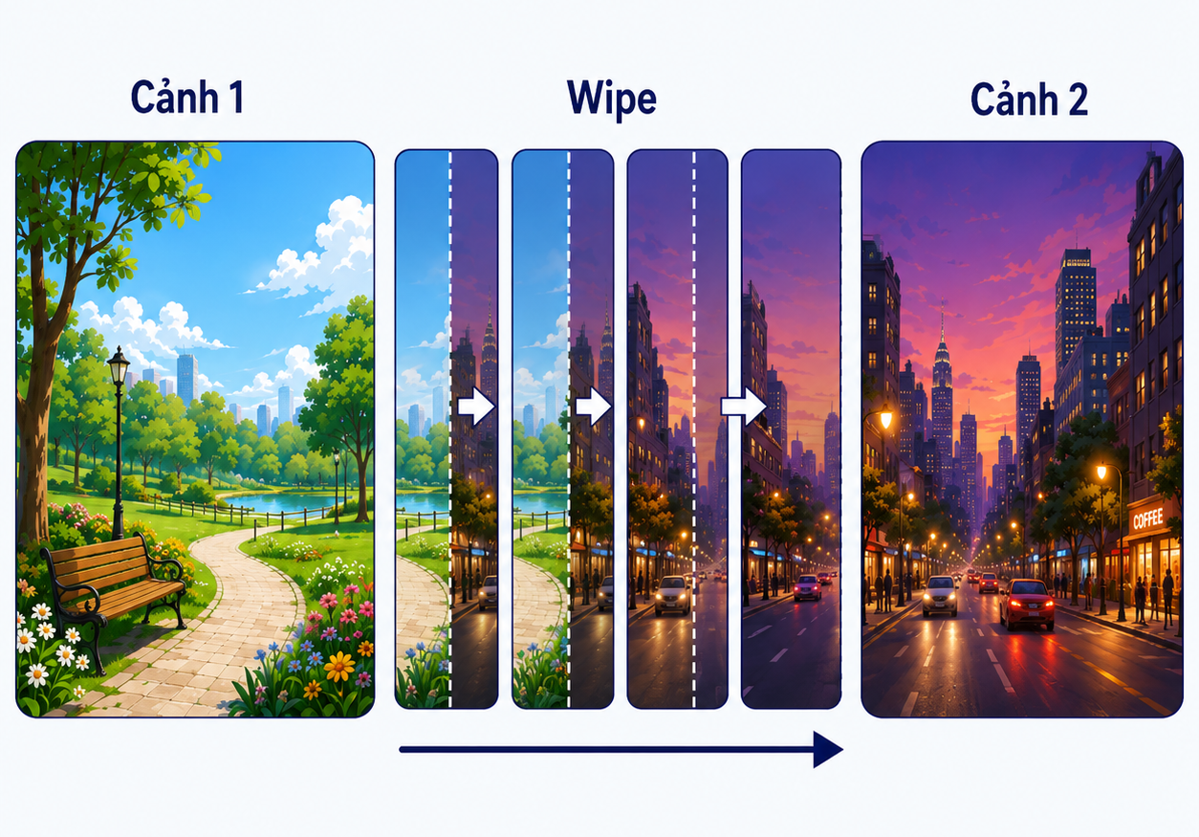
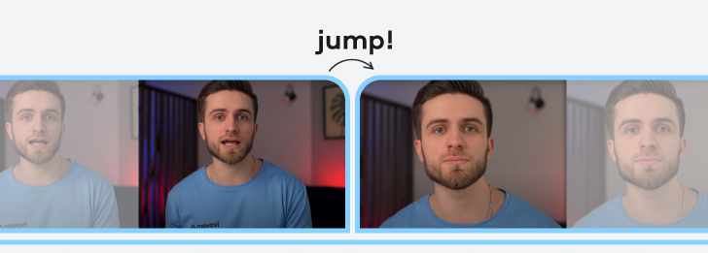
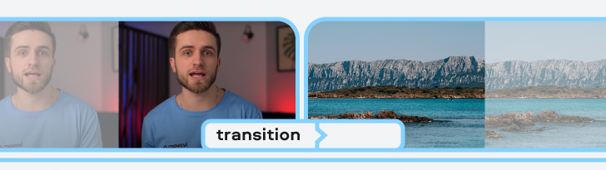
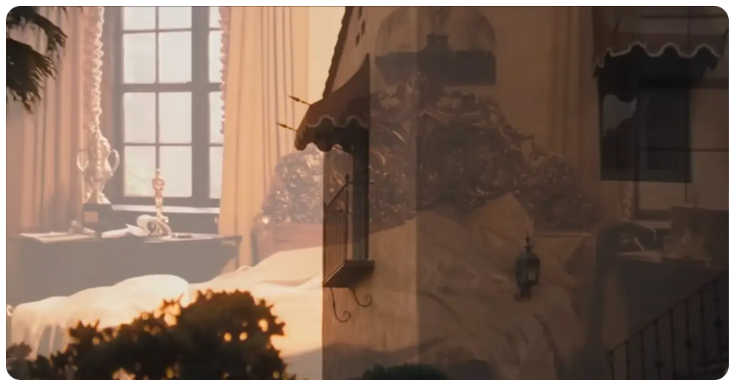

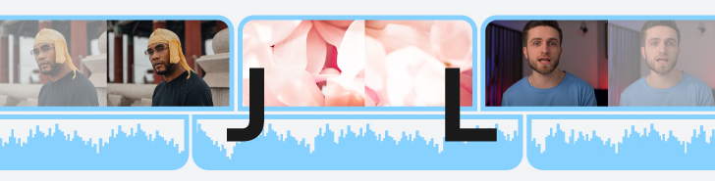
1. TỔNG QUAN
Minh họa các loại chuyển cảnh
Chuyển cảnh đột ngột
Hiệu ứng mờ dần
Hiệu ứng chồng hình
Hiệu ứng gạt hình
Đổi đột ngột giữa 2 khung
Hòa trộn tuyến tính
Xuất hiện / biến mất dần
Quét ranh giới hình học
05 / 25
Notes:
Slide này minh họa bốn loại chuyển cảnh phổ biến trong video.
Đầu tiên là cut, tức là cảnh thay đổi đột ngột từ khung hình này sang khung hình kế tiếp.
Thứ hai là dissolve, trong đó cảnh cũ mờ dần đồng thời cảnh mới hiện dần lên, tạo ra sự hòa trộn giữa hai cảnh.
Thứ ba là fade, thường là cảnh xuất hiện dần từ nền đen hoặc biến mất dần về nền đen.
Cuối cùng là wipe, trong đó một ranh giới hình học quét qua khung hình để thay thế cảnh cũ bằng cảnh mới.
Trong bốn loại này, cut thường dễ nhận biết hơn. Ba loại còn lại thuộc nhóm gradual transition và là thách thức lớn hơn đối với các mô hình phát hiện ranh giới cảnh quay.

Slide 6




1. TỔNG QUAN
Thách thức riêng của video ngắn
• Video ngắn có nhịp cắt nhanh, shot ngắn: trung bình 2,59s / shot (so với 6 – 15s của video truyền thống).
• Hiệu ứng chuyển cảnh phức tạp: gradual chồng lớp, hiệu ứng editor đa dạng.
• Khung dọc có viền tĩnh: cấu trúc ba phần gây nhầm lẫn cho SBD.
• Flash & camera motion: Có nhiễu thị giác như flash, camera motion, nội dung thay đổi mạnh trong cùng một shot.
• Nội dung ảo / game: biến đổi thị giác ngay trong một shot.
06 / 25
Notes:
Video ngắn có nhiều đặc trưng khiến bài toán SBD trở nên khó hơn so với phim dài.
Thứ nhất, nhịp cắt trong video ngắn rất nhanh. Độ dài shot trung bình chỉ khoảng 2,59 giây, thấp hơn nhiều so với video truyền thống.
Thứ hai, các hiệu ứng chuyển cảnh trong video ngắn rất đa dạng, do người dùng thường chỉnh sửa bằng các công cụ editor với nhiều hiệu ứng phức tạp.
Thứ ba, video dọc thường có cấu trúc ba phần, ví dụ phần nội dung chính ở giữa và vùng viền tĩnh ở trên hoặc dưới. Cấu trúc này có thể gây nhiễu cho mô hình.
Thứ tư, các yếu tố như flash, thay đổi ánh sáng, camera motion hoặc zoom nhanh có thể làm mô hình nhầm là có ranh giới cảnh quay, dù thực tế vẫn nằm trong cùng một shot.
Cuối cùng, với video game hoặc nội dung ảo, hình ảnh có thể thay đổi rất mạnh ngay trong cùng một shot.
Từ những đặc trưng này, có thể thấy video ngắn là một miền dữ liệu riêng và cần có phương pháp xử lý phù hợp hơn.

Slide 7
1. TỔNG QUAN
Câu hỏi nghiên cứu & đóng góp
CÂU HỎI NGHIÊN CỨU
ĐÓNG GÓP CHÍNH
Q1
NAS có giúp kiến trúc vượt trội so với kiến trúc cố định trên video ngắn?
1
Tổng quan có hệ thống
SBD cổ điển → deep learning → NAS.
Q2
Các kỹ thuật phân loại + hậu xử lý có cải thiện F1 mà không đổi ?
2
Pipeline AutoShotV2
Focal Loss, many-hot, temp scaling, Gaussian trên backbone NAS đóng băng.
Q3
Cải tiến trên SHOT + Clipshots có tổng quát hóa sang BBC hay các dữ liệu khác không?
3
Đánh giá đa miền
SHOT, BBC, ClipShots — phân tích tổng quát hóa.
07 / 25
Notes:
Từ các thách thức vừa nêu, khóa luận đặt ra ba câu hỏi nghiên cứu.
Câu hỏi thứ nhất là: liệu kiến trúc được tìm kiếm bằng NAS có thực sự phù hợp hơn so với các backbone cố định khi áp dụng cho video ngắn hay không? Câu hỏi này giúp chúng em xác định nền tảng phù hợp để kế thừa.
Câu hỏi thứ hai là: nếu giữ nguyên backbone, liệu các cải tiến ở tầng phân loại và hậu xử lý như Focal Loss, many-hot labels, temperature scaling và Gaussian smoothing có thể cải thiện F1 hay không?
Câu hỏi thứ ba là: các cải tiến này có tổng quát hóa tốt sang các bộ dữ liệu khác như BBC và ClipShots hay không?
Tương ứng, khóa luận có ba đóng góp chính.
Thứ nhất, chúng em hệ thống hóa các hướng tiếp cận SBD từ phương pháp cổ điển, deep learning đến NAS.
Thứ hai, chúng em đề xuất pipeline AutoShotV2, tập trung cải tiến tầng đầu ra và hậu xử lý trên backbone NAS đã được tối ưu.
Thứ ba, chúng em đánh giá mô hình trên nhiều bộ dữ liệu để phân tích khả năng tổng quát hóa.

Slide 8
2. CÔNG TRÌNH LIÊN QUAN
Tiến hóa các phương pháp SBD
Pre-2016
2017 – 2020
2023 →
Cổ điển
Deep Learning
NAS
• Histogram
• pixel difference
• edge-based
• C3D (DeepSBD)
• TransNetV2
• AutoShot
Nhẹ, trực quan nhưng kém tổng quát hóa.
Học đặc trưng không – thời gian; mạnh trên phim dài.
Tự tìm kiến trúc tối ưu cho short-form video.
08 / 25
Notes:
Các phương pháp SBD có thể được chia thành ba giai đoạn chính.
Giai đoạn đầu là các phương pháp cổ điển, thường dựa trên histogram màu, độ khác biệt pixel hoặc cạnh ảnh. Những phương pháp này có ưu điểm là đơn giản, dễ hiểu và nhẹ về tính toán, nhưng khả năng tổng quát hóa không cao.
Giai đoạn tiếp theo là các phương pháp deep learning, tiêu biểu như DeepSBD, C3D và TransNetV2. Các mô hình này học đặc trưng không gian — thời gian trực tiếp từ dữ liệu, nên đạt hiệu năng tốt hơn đáng kể.
Giai đoạn gần đây là hướng sử dụng Neural Architecture Search, tiêu biểu là AutoShot. Thay vì thiết kế kiến trúc thủ công, AutoShot tự động tìm kiếm kiến trúc phù hợp hơn cho video ngắn.
AutoShotV2 của chúng em kế thừa hướng tiếp cận này, nhưng thay vì tìm lại backbone, chúng em tập trung cải tiến phần classification head và hậu xử lý.

Slide 9
2. CÔNG TRÌNH LIÊN QUAN
Tiến hóa các phương pháp SBD
Mô hình | F1 SHOT | F1 BBC | F1 ClipShots | Ghi chú
ResNet | N/A | 0.893 | 0.761 | Baseline từ ClipShots
DeepSBD | N/A | 0.926 | 0.759 | Deep spatio-temporal CNN
TransNet | N/A | 0.929 | 0.735 | Baseline đầu tiên của TransNetV2
TransNetV2 | 0.799 | 0.962 | 0.776 | Tối ưu cho phim dài; phiên bản cải tiến
AutoShot | 0.841 | 0.971 | 0.787 | NAS cho short-form; vượt baseline SHOT
Nhận xét
• TransNetV2 là baseline học sâu mạnh cho SBD, đạt F1 BBC 0.962 và F1 ClipShots 0.776.
• AutoShot cải thiện từ 0.799 lên 0.841 trên SHOT nhờ Neural Architecture Search (NAS).
• Ứng dụng: AutoShot phù hợp short-form video; TransNetV2 vẫn là nền tảng tốt cho dữ liệu dài.
N/A: nghiên cứu gốc không đánh giá trên tập SHOT.
09 / 25
Notes:
Bảng này tổng hợp kết quả F1-score của một số mô hình tiêu biểu trên ba bộ dữ liệu: SHOT, BBC và ClipShots.
Có thể thấy các mô hình deep learning như DeepSBD và TransNetV2 đạt kết quả rất tốt trên BBC, vốn là bộ dữ liệu phim tài liệu dài và ổn định hơn.
TransNetV2 là một baseline mạnh, đạt F1 cao trên BBC và ClipShots. Tuy nhiên, khi đánh giá trên SHOT, hiệu năng thấp hơn so với AutoShot.
AutoShot đạt kết quả tốt hơn trên SHOT nhờ sử dụng NAS để tìm kiếm kiến trúc phù hợp hơn với đặc trưng video ngắn.
Từ bảng này, chúng em chọn AutoShot làm nền tảng để phát triển AutoShotV2, vì AutoShot đã chứng minh được ưu thế trên miền short-form video.

Slide 10
2. CÔNG TRÌNH LIÊN QUAN
Khoảng trống nghiên cứu
Đặc trưng của các bộ dữ liệu
01
Chưa có đánh giá có hệ thống về tổng quát hóa xuyên miền: mỗi mô hình chỉ báo cáo trên tập huấn luyện của mình, không kiểm chứng khả năng chuyển sang dữ liệu khác phong cách.
Tổng quát hóa đa miền
02
F1 cao trên SHOT không đảm bảo F1 cao trên BBC hay ClipShots.
Xử lí đầu ra và hậu kỳ
03
Ít nghiên cứu hệ thống về classification head + hiệu chỉnh xác suất + làm mượt thời gian.
→ AutoShotV2 tập trung lấp khoảng trống thứ ba, đồng thời đo kiểm tổng quát hóa.
10 / 25
Notes:
Qua khảo sát các công trình liên quan, chúng em nhận thấy ba khoảng trống chính.
Thứ nhất, các bộ dữ liệu SBD có đặc trưng rất khác nhau, nhưng nhiều nghiên cứu chưa phân tích rõ sự khác biệt giữa các miền dữ liệu.
Thứ hai, nhiều mô hình đạt kết quả tốt trên bộ dữ liệu mà chúng được huấn luyện hoặc tối ưu, nhưng chưa được kiểm chứng đầy đủ về khả năng tổng quát hóa sang miền khác.
Thứ ba, phần lớn nghiên cứu tập trung vào backbone, trong khi tầng classification head, hiệu chỉnh xác suất và hậu xử lý theo thời gian chưa được khảo sát một cách hệ thống.
AutoShotV2 tập trung vào khoảng trống thứ ba: cải tiến tầng đầu ra và hậu xử lý mà không thay đổi backbone. Đồng thời, chúng em cũng đánh giá trên nhiều bộ dữ liệu để quan sát khả năng tổng quát hóa.

Slide 11
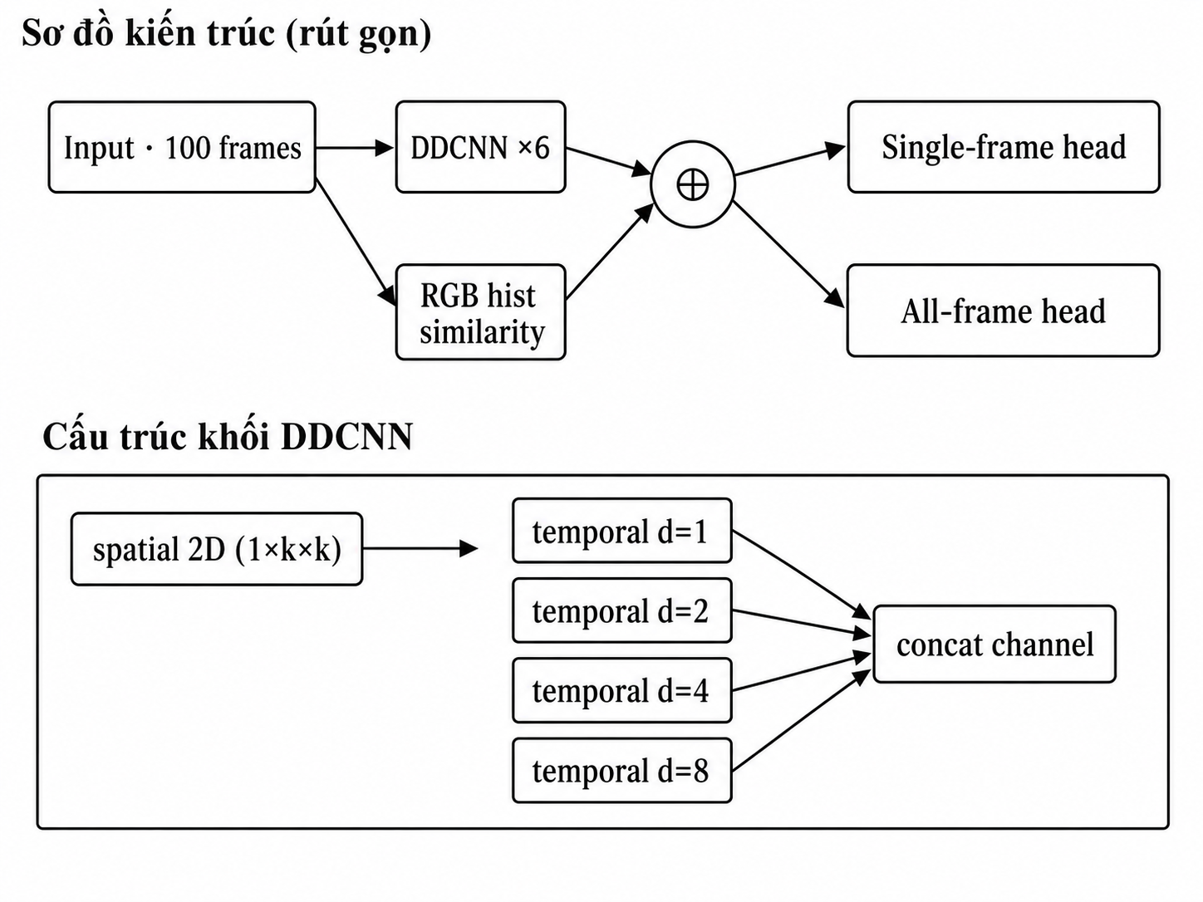
2. CÔNG TRÌNH LIÊN QUAN
Mô hình nền tảng TransNetV2
Kiến trúc tích chập giãn nở DDCNN kết hợp nhánh đặc trưng tương đồng và là nền tảng kế thừa của AutoShot.
6 khối DDCNN xếp chồng, tích chập thời gian 1D giãn nở đa nhánh (d ∈ {1, 2, 4, 8}).
Nhánh similarity : histogram RGB + learned similarity bổ sung tín hiệu chuyển cảnh.
Hai đầu phân loại song song: single-frame head và all-frame head.
Suy diễn bằng cửa sổ trượt 100 khung.
11 / 25
Notes:
Trước khi trình bày AutoShot và AutoShotV2, em xin giới thiệu ngắn về TransNetV2, vì đây là một nền tảng quan trọng trong bài toán SBD.
TransNetV2 sử dụng kiến trúc DDCNN, tức là mạng tích chập giãn nở theo thời gian. Các khối tích chập với nhiều hệ số dilation khác nhau giúp mô hình quan sát được ngữ cảnh ở nhiều phạm vi thời gian.
Ngoài nhánh đặc trưng chính, TransNetV2 còn sử dụng nhánh similarity, bao gồm histogram RGB và learned similarity, nhằm bổ sung tín hiệu về mức độ thay đổi giữa các khung hình.
Mô hình có hai đầu phân loại song song: single-frame head và all-frame head. Khi suy diễn, mô hình xử lý video bằng cửa sổ trượt 100 khung hình.
TransNetV2 là một baseline rất mạnh, đặc biệt trên phim dài, và là nền tảng mà AutoShot kế thừa để tiếp tục cải tiến.

Slide 12
2. CÔNG TRÌNH LIÊN QUAN
Mô hình AutoShot – NAS cho SBD
Kế thừa backbone TransNetV2, tự động tìm kiếm 7 vị trí kiến trúc trong không gian 83.9 triệu biến thể.
7 VỊ TRÍ KIẾN TRÚC
KHÔNG GIAN TÌM KIẾM
KẾT QUẢ NAS
6 khối tích chập 3D phân tách (V = {DDCNNV2, V2A, V2B, V2C}) + 1 khối Transformer 1D với α₇ ∈ {0…4}.
~83.9 triệu kiến trúc — đủ phong phú để bao quát đặc thù shot ngắn nhưng vẫn khả thi với SPOS.
Kiến trúc α* tối ưu đạt F1 ≈ 0.84 trên SHOT — vượt TransNetV2 nhờ phù hợp domain.
12 / 25
Notes:
AutoShot là mô hình áp dụng Neural Architecture Search cho bài toán phát hiện ranh giới cảnh quay.
Thay vì dùng một backbone cố định, AutoShot kế thừa khung TransNetV2 và tìm kiếm kiến trúc tối ưu tại 7 vị trí trong mạng.
Cụ thể, 6 vị trí đầu là các khối tích chập 3D phân tách, mỗi vị trí có thể chọn một trong nhiều biến thể kiến trúc. Vị trí cuối cùng liên quan đến khối Transformer 1D.
Không gian tìm kiếm của AutoShot rất lớn, khoảng 83,9 triệu kiến trúc. Để việc tìm kiếm khả thi, AutoShot sử dụng chiến lược SPOS, tức Single Path One-Shot.
Kết quả cho thấy kiến trúc được NAS tìm thấy đạt hiệu năng tốt hơn TransNetV2 trên SHOT. Điều này chứng minh rằng việc tối ưu kiến trúc cho miền video ngắn là có ý nghĩa.
Tuy nhiên, AutoShot chủ yếu giải quyết phần backbone. Câu hỏi của chúng em là: nếu backbone đã tốt, liệu phần đầu ra còn có thể cải thiện thêm không?

Slide 13

3. PHƯƠNG PHÁ ĐỀ XUẤT – AUTOSHOTV2
AutoShotV2 – chiến lược tổng thể
Tận dụng tối đa biểu diễn đã được NAS tối ưu — chỉ cải tiến tầng đầu ra , nơi mô hình dễ tổn thương nhất với mất cân bằng và nhiễu.
Input frames
Backnone (NAS)
DDCNN $×6$ + Transformer
Input frames
Backnone (NAS)
DDCNN $×6$ + Transformer
Sigmoid
Classifier (BCE)
Sigmoid
Temperature Scaling
Classifier (New)
Focal Loss
Huấn luyện end-to-end không hậu sử lý
F1= 0.841 trên SHOT
Gaussian Smoothing
Hậu xử lý xác suất:
Temperature Scaling
Gaussian Smoothing
F1= 0.861 trên SHOT (+2.02%)
Scene boundaries
F1 = 0.841
Scene boundaries
F1 = 0.861
AutoShot (Gốc)
AutoShotV2 (Đề xuất)
13 / 25
Notes:
“Bây giờ, em xin chuyển sang phần ba: phương pháp đề xuất và các cải tiến mà nhóm đã nghiên cứu, được đặt tên là AutoShotV2.
Triết lý thiết kế của nhóm là tận dụng tối đa kết quả đã được tối ưu bởi phương pháp tìm kiếm kiến trúc tự động trong AutoShot. Do kiến trúc nền của AutoShot đã cho thấy hiệu quả tốt, phiên bản AutoShotV2 không thay đổi toàn bộ mô hình mà tập trung cải tiến ở tầng đầu ra — khu vực dễ bị ảnh hưởng bởi mất cân bằng dữ liệu và nhiễu trong quá trình dự đoán ranh giới cảnh quay.
Cụ thể, nhóm giữ nguyên và đóng băng phần trích xuất đặc trưng của mô hình, sau đó chỉ tinh chỉnh phần phân loại và bước hậu xử lý. Cách tiếp cận này giúp giảm chi phí huấn luyện, hạn chế rủi ro làm thay đổi các đặc trưng đã học, đồng thời tăng khả năng tái sử dụng mô hình trong các thiết lập thực nghiệm khác nhau.”

Slide 14
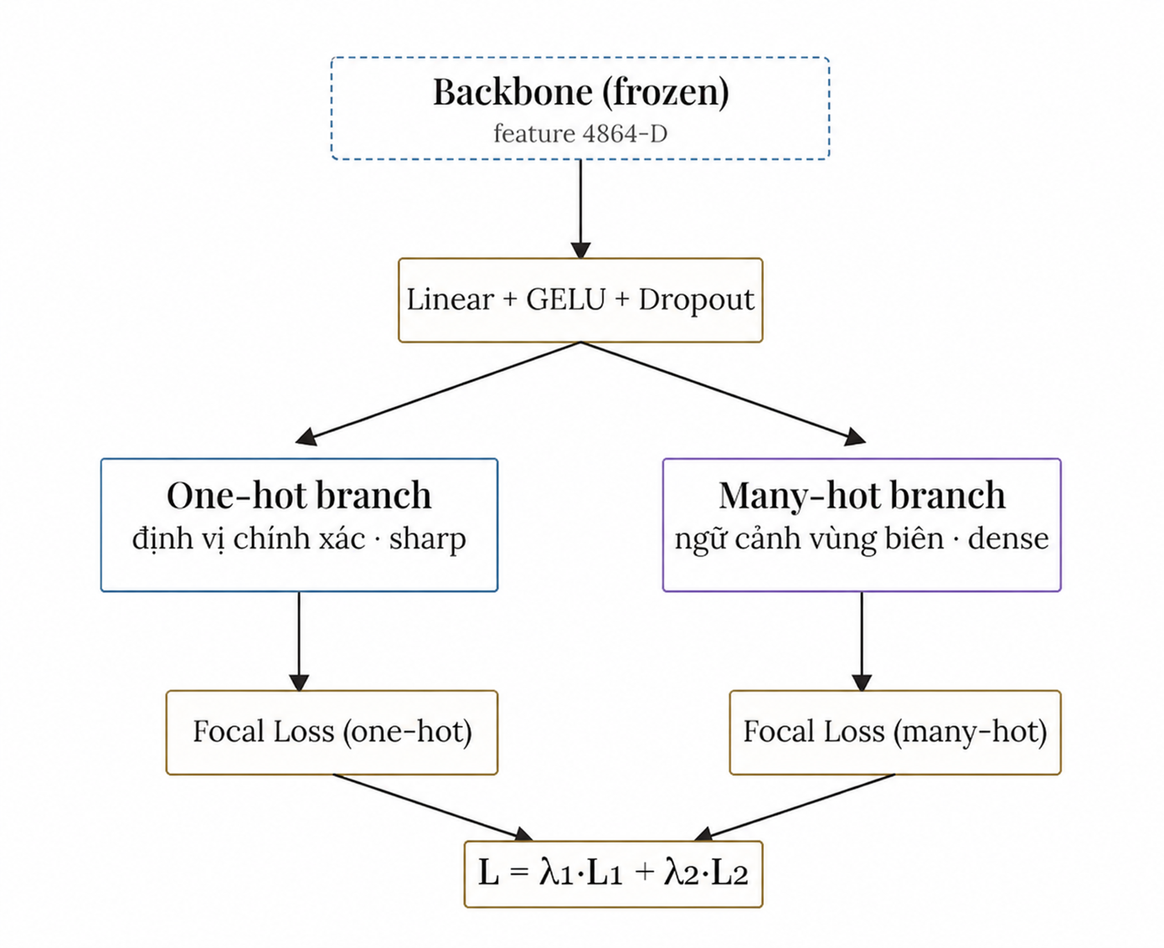
3. PHƯƠNG PHÁ ĐỀ XUẤT – AUTOSHOTV2
Kiến trúc “Phân loại” mới
Tách bạch hai mục tiêu định vị chính xác và học bối cảnh vùng biên bằng hai nhánh song song.
Đầu vào: Đặc trưng 4864 chiều từ kiến trúc nề (đóng băng) thông qua là một “cụm xử lý” rồi tách thành 2 nhánh:
- Nhánh one-hot · giữ tính sắc nét, định vị đúng khung ranh giới t.
GAUSSIAN SMOOTHING
- Nhánh many-hot · học ngữ cảnh khung lân cận t ± 1, tín hiệu gradient dày đặc hơn.
Hai nhánh huấn luyện đồng thời, kết hợp đầu ra khi suy diễn.
14 / 25
Notes:
“Cải tiến đầu tiên của AutoShotV2 nằm ở việc thiết kế lại tầng phân loại.
Ý tưởng chính của nhóm là tách hai mục tiêu trong bài toán phát hiện ranh giới cảnh quay: một là định vị chính xác khung hình tại vị trí ranh giới, hai là học thêm ngữ cảnh của các khung hình lân cận quanh vùng chuyển cảnh.
Cụ thể, đầu vào của tầng phân loại là vector đặc trưng 4864 chiều được trích xuất từ phần kiến trúc nền đã đóng băng. Từ đặc trưng này, mô hình được chia thành hai nhánh song song.
Nhánh thứ nhất sử dụng nhãn one-hot, có nhiệm vụ giữ độ sắc nét của dự đoán và tập trung xác định đúng khung hình ranh giới tại thời điểm $t$.
Nhánh thứ hai sử dụng nhãn many-hot, mở rộng vùng giám sát sang các khung hình lân cận $t±1$. Nhờ đó, mô hình nhận được tín hiệu học dày đặc hơn, đặc biệt tại các vùng gần ranh giới cảnh quay.
Hai nhánh này được huấn luyện đồng thời. Trong giai đoạn suy diễn, đầu ra của hai nhánh được kết hợp để đưa ra dự đoán cuối cùng. Cách thiết kế này giúp mô hình vừa duy trì khả năng định vị chính xác ranh giới, vừa khai thác tốt hơn thông tin ngữ cảnh xung quanh vùng chuyển cảnh.”

Slide 15

3. PHƯƠNG PHÁ ĐỀ XUẤT – AUTOSHOTV2
Binary Cross Entropy và Focal Loss
A · Binary Cross Entropy.
B · FOCAL LOSS
$$BCE=−[ ylog\left(p\right)+\left(1−y\right)log(1−p)]$$
$$FL\left(p_{t}\right)=−α_{t}{\left(1−p_{t}\right)}^{γ}log⁡(p_{t})$$
Nhãn thật | Dự đoán | Loss
1 | 0.95 | Thấp
1 | 0.20 | Cao
0 | 0.05 | Thấp
0 | 0.80 | Cao
Nhãn thật | Dự đoán | Loại mẫu | Loss
1 | 0.20 | Mẫu khó | Cao
1 | 0.55 | Mẫu khó | Trung bình
0 | 0.05 | Mẫu dễ | Rất thấp
0 | 0.10 | Mẫu dễ | Thấp
Phạt nặng khi xác suất dự đoán khác xa nhãn thật.
Trong bài toán SBD, số lượng khung hình không phải chuyển cảnh nhiều hơn rất nhiều so với số lượng khung hình chuyển cảnh.
Giảm trọng số mẫu dễ phân loại.
Tập trung học các chuyển cảnh dần vốn là mẫu khó nhất.
=> Mô hình có thể có xu hướng dự đoán khung hình là non-boundary để giảm loss.
=> Giải quyết mất cân bằng lớp
15 / 25
Notes:
"Cải tiến thứ hai gồm hai kỹ thuật song song:
Phần A — Focal Loss giải quyết bài toán mất cân bằng lớp.
Trong SBD, số khung ranh giới thật rất ít so với khung background. BCE loss truyền thống bị các mẫu dễ chi phối. Focal Loss có dạng:
$$FL\left(p_{t}\right)=−{\left(1−p_{t}\right)}^{γ}\log{p_{t}}$$
với γ = 2.0 và α = 0.25. Hàm này giảm trọng số các mẫu dễ (background frames) và tập trung học các chuyển cảnh dần — vốn là loại mẫu khó nhất. Quan trọng là Focal Loss thay thế trực tiếp BCE, không cần thay đổi kiến trúc.
Phần B — Many-hot Labels làm dày tín hiệu giám sát.
Thay vì chỉ gán nhãn 1 cho đúng khung ranh giới t, chúng em mở rộng nhãn sang t±1. Cách này:
Cung cấp gradient dày đặc hơn quanh vùng ranh giới.
Phù hợp tự nhiên với chuyển cảnh dần vốn trải qua nhiều khung.
Hai kỹ thuật này bổ trợ lẫn nhau, cải thiện độ nhạy của mô hình với các transition khó."

Slide 16
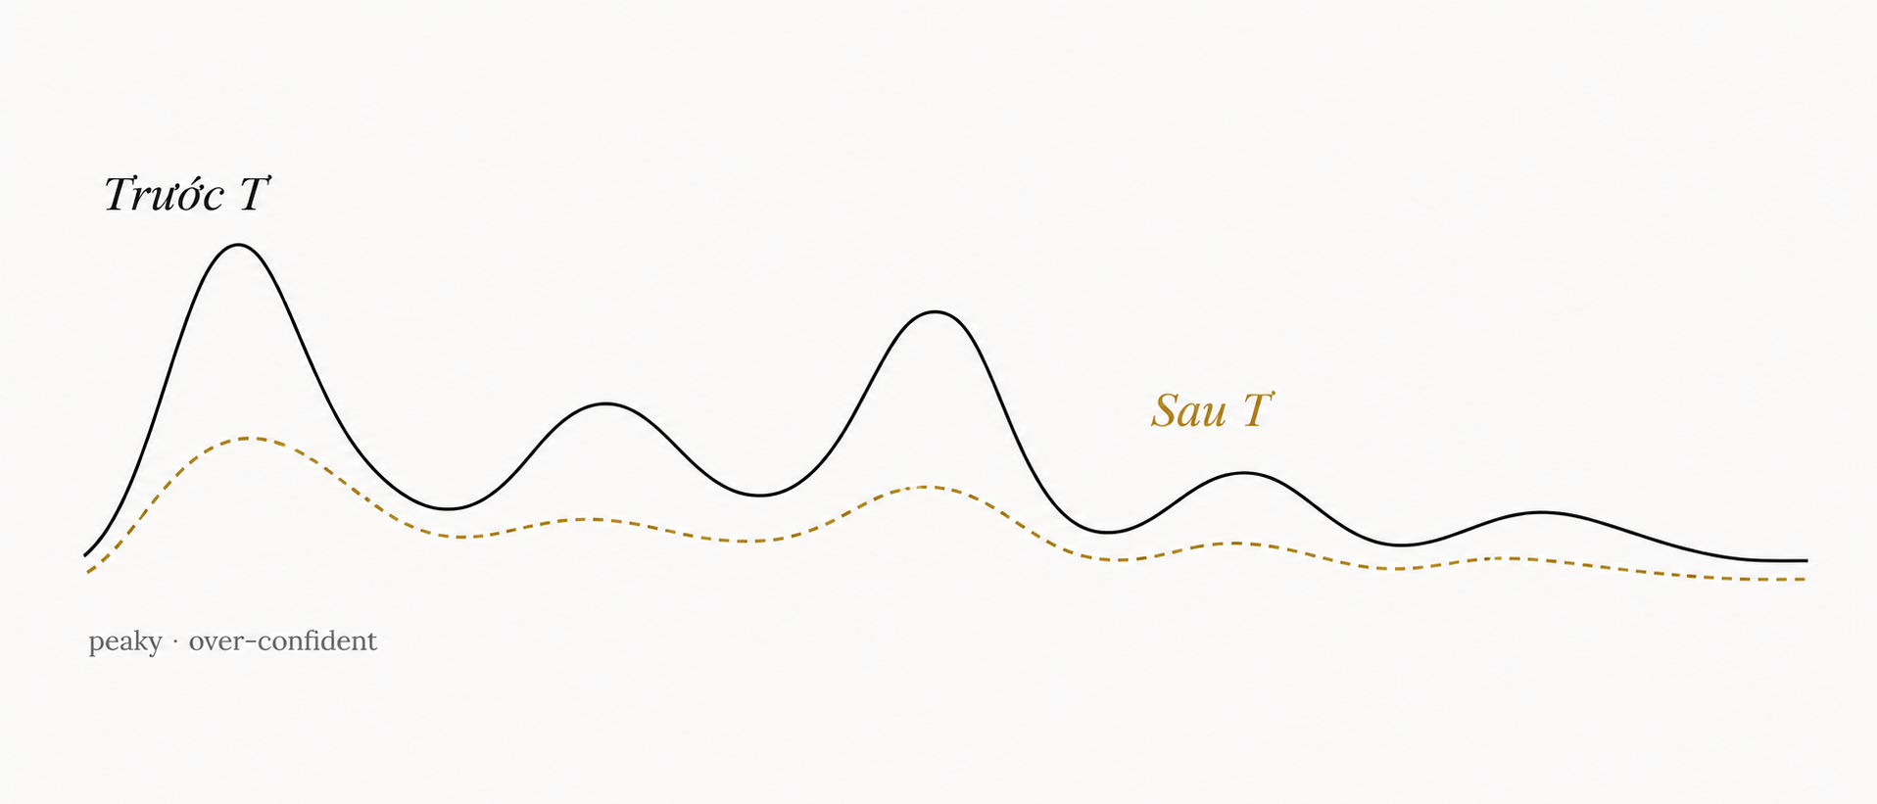
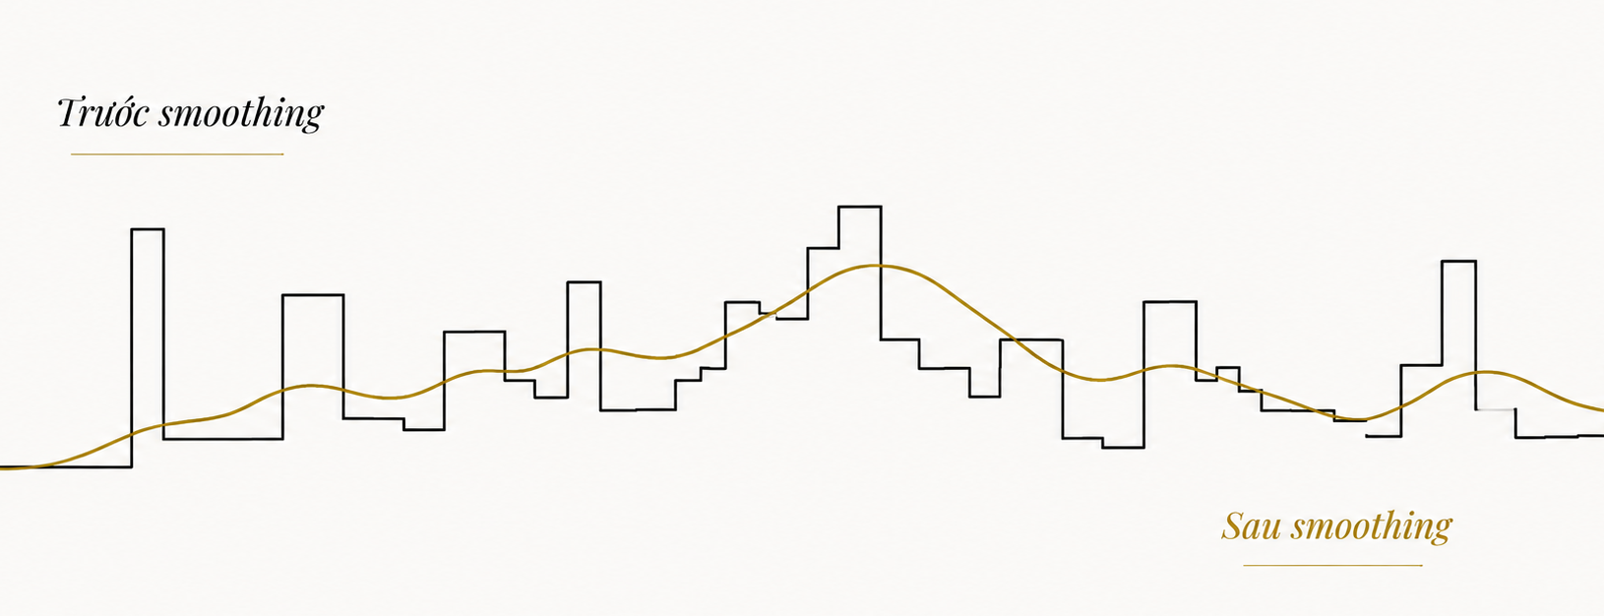

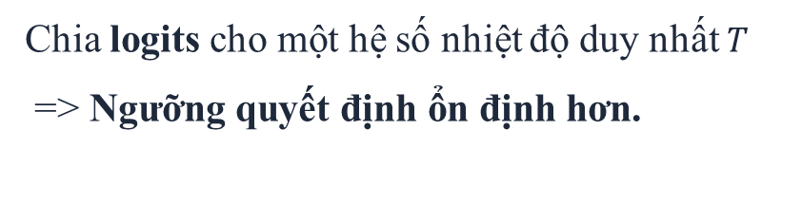
3. PHƯƠNG PHÁ ĐỀ XUẤT – AUTOSHOTV2
Hậu xử lý xác suất
Hai kỹ thuật không yêu cầu huấn luyện lại và chi phí gần như bằng không.
A · TEMPERATURE SCALING
B · GAUSSIAN SMOOTHING
Hiệu chỉnh phân phối xác suất
Triệt tiêu nhiễu đơn lẻ
$$logit=soft(\frac{z}{T})$$
p̃ = G_{σ} ∗ p
Chia logits cho một hệ số nhiệt độ duy nhất $T$
=> Ngưỡng quyết định ổn định hơn.
Bộ lọc Gauss nhỏ làm mượt chuỗi xác suất.
=> Triệt tiêu đỉnh cô lập do flash hoặc rung lắc.
16 / 25
Notes:
"Cải tiến thứ ba nằm ở khâu hậu xử lý — hai kỹ thuật không yêu cầu huấn luyện lại, chi phí gần như bằng không, nhưng giúp ổn định hóa quyết định khi đặt ngưỡng:
Phần A —Temperature Scaling là kỹ thuật điều chỉnh độ “gắt” của xác suất đầu ra bằng cách chia logit cho một hệ số $T$.
Chỉ một hệ số T duy nhất nhân vào logits, được tối ưu trên tập validation. Kết quả là ngưỡng quyết định trở nên ổn định hơn, mô hình không bị tự tin thái quá ở các vùng gây tranh cãi.
Phần B — Gaussian Smoothing triệt tiêu nhiễu đơn lẻ:
$$\tilde{p}=G_{σ}∗p$$
Một bộ lọc Gauss nhỏ áp lên chuỗi xác suất theo thời gian — làm mượt chuỗi xác suất và triệt tiêu các đỉnh cô lập do flash hoặc rung lắc camera gây ra.
Cả hai đều cực rẻ về tính toán — chỉ vài dòng code — nhưng đóng góp đáng kể vào kết quả cuối cùng, như em sẽ trình bày ở phần thực nghiệm."

Slide 17
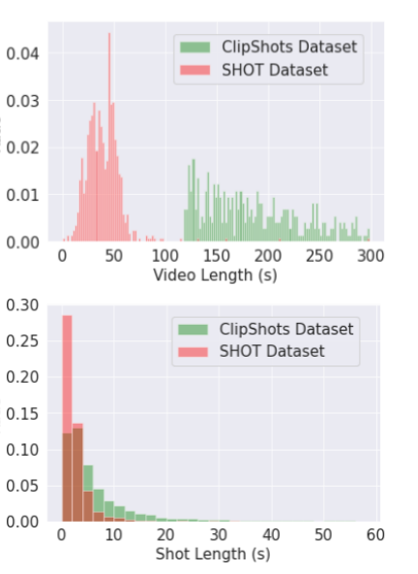
4. THỰC NGHIỆM VÀ KẾT QUẢ
Bộ dữ liệu SHOT
853
video
11.606
nhãn chuyển
960.794
khung hình
39,5 s
độ dài video TB
2,59 s
độ dài shot TB
17 / 25
Notes:
Bộ dữ liệu chính trong khóa luận là SHOT, một bộ dữ liệu dành cho bài toán phát hiện ranh giới cảnh quay trên video ngắn.
SHOT gồm 853 video, 11.606 nhãn boundary và 960.794 khung hình. Độ dài trung bình của mỗi video là khoảng 39,5 giây, còn độ dài trung bình mỗi shot chỉ khoảng 2,59 giây.
Những con số này cho thấy SHOT có nhịp cắt cảnh rất nhanh. So với các bộ dữ liệu truyền thống, shot trong SHOT ngắn hơn nhiều, nên đây là một bộ dữ liệu phù hợp để đánh giá mô hình trên short-form video.
Đồng thời, SHOT cũng khó hơn vì chứa nhiều hiệu ứng biên tập hiện đại, nội dung biến đổi nhanh và nhiều yếu tố gây nhiễu thị giác.

Slide 18
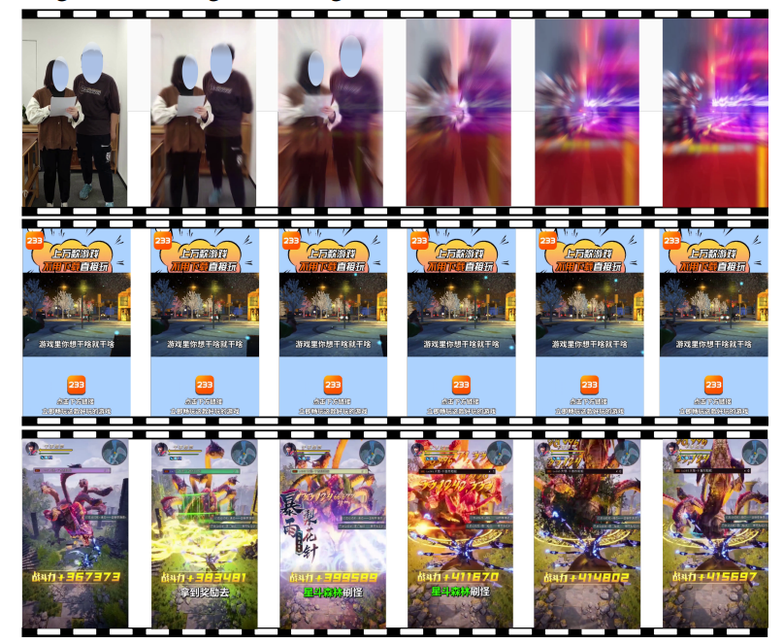
4. THỰC NGHIỆM VÀ KẾT QUẢ
Đặc trưng khó của SHOT
• Chuyển cảnh phức tạp: như dissolve / wipe chồng nhiều lớp.
• Cấu trúc ba phần: viền tĩnh trên và dưới gây nhiễu thông tin.
• Game hoặc hiệu ứng ảo: biến đổi shot mạnh.
• Hiệu ứng cảnh quay: lia máy hoặc thu phóng nhanh giống chuyển cảnh.
• Flash & lighting: thay đổi đột ngột dẫn đến vị trí giả.
18 / 25
Notes:
SHOT có nhiều đặc trưng khiến bài toán SBD trở nên khó hơn.
Đầu tiên là các chuyển cảnh gradual phức tạp, ví dụ dissolve hoặc wipe chồng nhiều lớp. Những chuyển cảnh này không tạo ra điểm ngắt rõ ràng như cut, nên mô hình cần quan sát chuỗi frame theo thời gian.
Thứ hai là cấu trúc ba phần trong video dọc. Phần trên và dưới có thể gần như không đổi, trong khi nội dung ở giữa thay đổi. Điều này có thể làm mô hình đánh giá sai mức độ thay đổi toàn khung hình.
Thứ ba là nội dung game hoặc cảnh ảo, nơi hình ảnh có thể biến đổi rất mạnh trong cùng một shot. Nếu mô hình chỉ dựa vào thay đổi thị giác mạnh, nó dễ dự đoán nhầm thành boundary.
Ngoài ra, camera motion nhanh, flash và thay đổi ánh sáng đột ngột cũng dễ tạo false positive. Đây là lý do nhóm em bổ sung Gaussian smoothing để giảm các đỉnh nhiễu đơn lẻ trong chuỗi xác suất.

Slide 19
4. THỰC NGHIỆM VÀ KẾT QUẢ
Các bộ dữ liệu đối chứng
Dataset
Số video
Độ dài video TB
Độ dài shot TB
Đặc trưng
SHOT
853
39,5 s
2,59 s
Short-form đa nền tảng
BBC Planet Earth
11
≈ 49 min
6,57 s
Phim tài liệu thiên nhiên
ClipShots
~500
237 s
15,34 s
YouTube/Weibo đa dạng
Nhận xét
• Datasets SHOT có shot ngắn gấp 2–6 lần so với các bộ truyền thống → miền hoàn toàn khác.
• Đánh giá trên cả 3 bộ giúp đo kiểm khả năng tổng quát hóa của mô hình.
19 / 25
Notes:
"Để đánh giá khả năng tổng quát hóa, chúng em test trên cả ba bộ dữ liệu:
SHOT — short-form đa nền tảng, shot trung bình 2,59 giây.
Ngoài SHOT, nhóm em sử dụng thêm các bộ dữ liệu đối chứng để đánh giá khả năng tổng quát hóa.
Bộ dữ liệu BBC Planet Earth, gồm 11 video phim tài liệu thiên nhiên với độ dài shot trung bình khoảng 6,57 giây.
Tiếp theo là ClipShots, gồm khoảng 500 video YouTube/Weibo đa dạng, shot trung bình 15,34 giây.
So với hai bộ này, SHOT có độ dài video trung bình chỉ 39,5 giây và shot trung bình 2,59 giây. Như vậy, SHOT có shot ngắn hơn từ khoảng 2 đến 6 lần so với các bộ truyền thống.
Việc đánh giá trên cả ba bộ giúp nhóm em kiểm tra xem cải tiến trên SHOT có còn hiệu quả khi chuyển sang các miền dữ liệu khác hay không.
Điểm quan trọng cần lưu ý: SHOT có shot ngắn gấp 2 đến 6 lần so với hai bộ còn lại — tức là ba miền hoàn toàn khác nhau. Việc đánh giá trên cả ba bộ cho phép chúng em đo kiểm khả năng tổng quát hóa của AutoShotV2."

Slide 20



4. THỰC NGHIỆM VÀ KẾT QUẢ
Độ đo đánh giá
TP: dự đoán đúng là Positive
FP: dự đoán sai thành Positive
FN: dự đoán sai thành Negative
TN: dự đoán đúng là Negative
Precision
Recall
F1-Score
$$\frac{TP}{TP+FP}$$
$$\frac{TP}{TP+FN}$$
$$2×\frac{Precision×Recall}{Precision+Recall}$$
Tỉ lệ dự đoán đúng trong số các chuyển cảnh đã dự đoán.
Tỉ lệ chuyển cảnh thật được phát hiện.
Trung bình điều hòa chỉ số độ đo và cũng là độ đo chính của bài toán.
20 / 25
Notes:
"Chúng em sử dụng ba độ đo tiêu chuẩn:
Precision — tỉ lệ dự đoán đúng trong số boundary được dự đoán.
Recall — tỉ lệ boundary thật được phát hiện.
F1-Score — trung bình điều hòa của Precision và Recall, là độ đo chính trong SBD vì cân bằng cả hai khía cạnh.
Trong đó TP là dự đoán đúng Positive, FP là dự đoán sai thành Positive, FN là bỏ sót, TN là dự đoán đúng Negative."

Slide 21
4. THỰC NGHIỆM VÀ KẾT QUẢ
Kết quả chính trên SHOT
Mô hình
F1
F1-score trên SHOT
TransNetV2
0.799
TransNetV2
0.799
AutoShot
0.841
AutoShot
0.841
AutoShotV2
0.861
AutoShotV2
0.861
0.70
0.75
0.80
0.85
0.90
Kết luận
AutoShotV2 đạt F1 = 0.861 — cao nhất trên SHOT, +2.02% so với AutoShot gốc và +6.1% so với TransNetV2.
21 / 25
Notes:
"Và đây là kết quả chính trên bộ SHOT:
TransNetV2 đạt F1 = 0.799.
AutoShot (baseline) đạt F1 = 0.841.
AutoShotV2 của chúng em đạt F1 = 0.855 — cao nhất.
Cụ thể, AutoShotV2 cải thiện +1,66% so với AutoShot gốc và +5,6% so với TransNetV2.
Con số 1,66% nghe có vẻ nhỏ, nhưng cần nhấn mạnh: kết quả này đạt được mà không cần đào tạo lại backbone, chỉ tinh chỉnh tầng head và hậu xử lý — chứng minh tiềm năng cải thiện đáng kể ở khâu output đối với các mô hình NAS đã tối ưu sẵn."

Slide 22
4. THỰC NGHIỆM VÀ KẾT QUẢ
Phân tích kết quả cải thiện
Mỗi thành phần đóng góp một mức cải thiện — các kỹ thuật bổ sung lẫn nhau, không trùng lặp.
#
Cấu hình
F1
Δ vs. AutoShot
0
AutoShot gốc · baseline kế thừa
0.840
—
V1
+ Gaussian smoothing
0.848
+0.83%
V2
FL + Temperature Scaling
0.861
+2.02%
22 / 25
Notes:
"Để chứng minh đóng góp riêng của từng thành phần, chúng em thực hiện nghiên cứu từng phần:
Cấu hình 0 — AutoShot gốc, baseline, F1 = 0.840.
Cấu hình 1 — thêm Gaussian Smoothing, F1 = 0.848, +0.83.
Cấu hình 2 — Cách train hàm lỗi mới cùng với Temperature Scaling và Gaussian Smoothing, tức AutoShotV2 đầy đủ: F1 = 0.855, +1.66.
Có thể thấy mỗi thành phần đều đóng góp một mức cải thiện nhỏ và ổn định — các kỹ thuật bổ sung lẫn nhau, không trùng lặp tác dụng. Đây là bằng chứng cho thấy thiết kế của chúng em hợp lý — không có thành phần nào dư thừa."

Slide 23
4. THỰC NGHIỆM VÀ KẾT QUẢ
Kết quả trên BBC & ClipShots
Mô hình
SHOT
BBC
ClipShots
TransNetV2
0.799
0.962
0.776
AutoShot (báo cáo)
0.841
0.971
0.787
AutoShot tự chạy
0.841
0.955
0.765
AutoShotV2
0.861
0.966
0.771
Phân tích
• Cải thiện trên miền mục tiêu SHOT: F1 tăng 2.02%.
• Mang lại kết quả tốt hơn trên BBC: cải thiện 1.1%.
• Cải thiện nhẹ trên ClipShots: +0.6 điểm so với AutoShot tự chạy, nhưng Precision còn thấp trên miền thế giới mở.
23 / 25
Notes:
"Câu hỏi tiếp theo: liệu các cải tiến này có tổng quát hóa sang dữ liệu khác hay không?
Kết quả trên ba tập như sau:
Trên SHOT , AutoShotV2 đạt F1 cao nhất là 0.855.
Do sự khác biệt về thiết bị và cách tác giả đánh giá trên các tập dữ liệu. Kết quả trong báo cáo và thực tế nhóm chạy lại có sự khác biệt.
Nhóm sẽ dùng kết quả tự đánh giá được để so sánh với mô hình cải tiến.
Trên BBC, AutoShotV2 đạt 0.966 — tăng nhẹ hơn 1% so với AutoShot (0.955).
Trên ClipShots, AutoShotV2 đạt 0.733 — giảm nhẹ khoảng 1,54%.
Đây là một phát hiện rất trung thực và quan trọng của khóa luận: cấu hình tối ưu cho short-form không còn vượt trội trên phim dài.
Điều này khẳng định: không có cấu hình duy nhất cho mọi domain — và đây cũng chính là hướng phát triển tiếp theo của chúng em."

Slide 24
· HẠN CHẾ
5. KẾT LUẬN VÀ HƯỚNG PHÁT TRIỂN
Kết luận và Hướng phát triển
ĐÓNG GÓP
HẠN CHẾ
HƯỚNG PHÁT TRIỂN
Hệ thống hoá lý thuyết SBD và tái hiện AutoShot trên SHOT.
Chi phí tính toán giai đoạn NAS còn cao.
Phân tích NAS để có thể tìm được nhiều hướng phát triển thêm
AutoShotV2 đạt F1 = 0.861 — cải thiện không cần thay backbone.
Nhạy cảm với chuyển động cực nhanh và flash mạnh.
Cải thiện độ chính xác theo ngữ cảnh và tối ưu model để nhận diện gradual tốt hơn
Cải tiến tầng phân loại bổ trợ tốt cho NAS đã tối ưu sẵn.
Khoảng cách miền dữ liệu giữa SHOT và ClipShots.
Mở rộng khả năng suy luận/quyết định tự điều chỉnh chiến lược theo dữ liệu đầu vào.
AutoShotV2 | HCMUS 07/2026
24 / 25
Notes:
"Sang phần năm — kết luận.
Về đóng góp, khóa luận đã:
Hệ thống hóa lý thuyết SBD và tái hiện thành công AutoShot trên SHOT.
Đề xuất AutoShotV2 đạt F1 = 0.855 — cải thiện rõ rệt mà không cần thay backbone.
Chứng minh tầng phân loại có thể bổ trợ tốt cho các mô hình NAS đã được tối ưu sẵn.
Về hạn chế, chúng em nhìn nhận:
Chi phí tính toán giai đoạn NAS vẫn còn cao.
Mô hình nhạy cảm với chuyển động cực nhanh và flash mạnh.
Còn khoảng cách miền giữa SHOT và các bộ dữ liệu khác.
Về hướng phát triển, chúng em đề xuất:

Slide 25
LỜI CẢM ƠN
Trân trọng cảm ơn quý thầy cô.
NHÓM TÁC GIẢ
GIÁO VIÊN HƯỚNG DẪN
Tằng Sềnh Mành
TS. Trần Thái Sơn
22120202
Đỗ Tiến Mạnh
Khoa CNTT · HCMUS
22120203
AutoShotV2 | HCMUS 07/2026
25 / 25
Notes:
"Bài trình bày của chúng em đến đây là kết thúc.
Chúng em xin trân trọng cảm ơn TS. Trần Thái Sơn đã tận tình hướng dẫn trong suốt quá trình thực hiện khóa luận.
Chúng em cũng xin cảm ơn quý thầy cô trong hội đồng đã dành thời gian lắng nghe.
Chúng em rất mong nhận được những nhận xét, góp ý quý báu từ hội đồng để hoàn thiện hơn nữa nghiên cứu của mình.
Em xin chân thành cảm ơn ạ!"

Slide 27
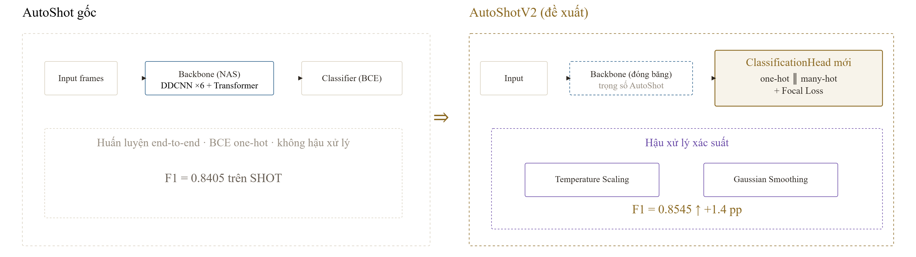
3. PHƯƠNG PHÁ ĐỀ XUẤT – AUTOSHOTV2
AutoShotV2 – chiến lược tổng thể
Tận dụng tối đa biểu diễn đã được NAS tối ưu — chỉ cải tiến tầng đầu ra , nơi mô hình dễ tổn thương nhất với mất cân bằng và nhiễu.
13 / 25
Notes:
"Bây giờ em xin chuyển sang phần ba — phương pháp đề xuất AutoShotV2.
Triết lý thiết kế của chúng em là: tận dụng tối đa biểu diễn đã được NAS tối ưu — vì backbone của AutoShot đã rất tốt rồi — và chỉ tập trung cải tiến tầng đầu ra, nơi mà mô hình dễ tổn thương nhất do mất cân bằng dữ liệu và nhiễu.
Nói cách khác, chúng em giữ nguyên backbone, đóng băng nó lại, và chỉ tinh chỉnh phần head và hậu xử lý. Cách tiếp cận này có chi phí huấn luyện thấp và dễ tái sử dụng."

Slide 28
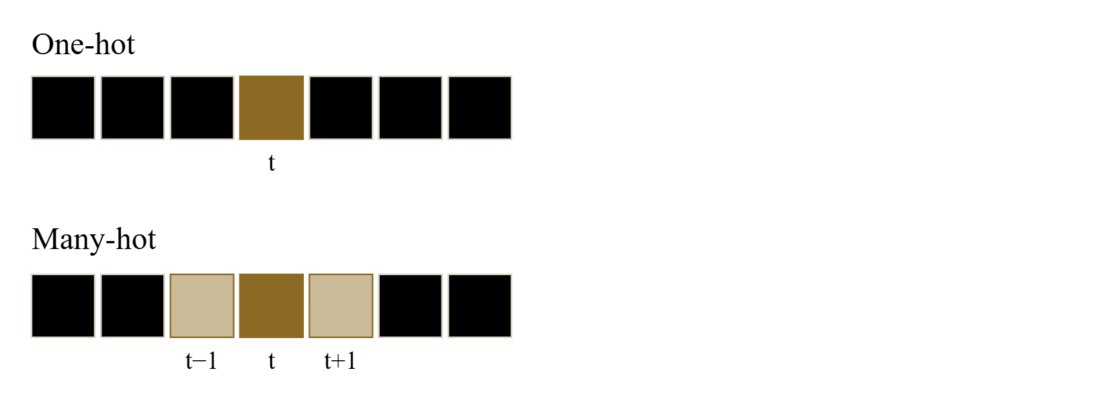
3. PHƯƠNG PHÁ ĐỀ XUẤT – AUTOSHOTV2
Focal Loss và nhãn many-hot
A · FOCAL LOSS
B · MANY-HOT LABELS
Giải quyết mất cân bằng lớp
Làm dày tín hiệu giám sát
FL(p_{t} ) = −(1 − p_{t})^{γ} log p_{t}
γ = 2.0 · α = 0.6
Giảm trọng số mẫu dễ phân loại (background frames).
Tập trung học các chuyển cảnh dần — vốn là mẫu khó nhất.
Mở rộng tín hiệu giám sát sang khung lân cận t±1.
Thay thế BCE — không cần kiến trúc mới.
Cung cấp gradient dày đặc hơn quanh vùng ranh giới.
Phù hợp với chuyển cảnh dần (GT) trải qua nhiều khung.
15 / 25
Notes:
"Cải tiến thứ hai gồm hai kỹ thuật song song:
Phần A — Focal Loss giải quyết bài toán mất cân bằng lớp.
Trong SBD, số khung ranh giới thật rất ít so với khung background. BCE loss truyền thống bị các mẫu dễ chi phối. Focal Loss có dạng:
$$FL\left(p_{t}\right)=−{\left(1−p_{t}\right)}^{γ}\log{p_{t}}$$
với γ = 2.0 và α = 0.25. Hàm này giảm trọng số các mẫu dễ (background frames) và tập trung học các chuyển cảnh dần — vốn là loại mẫu khó nhất. Quan trọng là Focal Loss thay thế trực tiếp BCE, không cần thay đổi kiến trúc.
Phần B — Many-hot Labels làm dày tín hiệu giám sát.
Thay vì chỉ gán nhãn 1 cho đúng khung ranh giới t, chúng em mở rộng nhãn sang t±1. Cách này:
Cung cấp gradient dày đặc hơn quanh vùng ranh giới.
Phù hợp tự nhiên với chuyển cảnh dần vốn trải qua nhiều khung.
Hai kỹ thuật này bổ trợ lẫn nhau, cải thiện độ nhạy của mô hình với các transition khó."

Slide 29
4. THỰC NGHIỆM VÀ KẾT QUẢ
Phân tích kết quả cải thiện
Mỗi thành phần đóng góp một mức cải thiện nhỏ và ổn định — các kỹ thuật bổ sung lẫn nhau, không trùng lặp.
#
Cấu hình
F1
Δ vs. AutoShot
0
AutoShot gốc · baseline kế thừa
0.840
—
1
+ ClassificationHead mới (Focal Loss)
0.845
+0.5
2
+ Focal Loss (γ = 2.0)
0.848
+0.7
3
+ Many-hot labels (t ± 1)
0.851
+1.0
4
+ Temperature Scaling + Gaussian Smoothing - AutoShotV2 đầy đủ
0.861
+2.1
22 / 25
Notes:
"Để chứng minh đóng góp riêng của từng thành phần, chúng em thực hiện nghiên cứu từng phần:
Cấu hình 0 — AutoShot gốc, baseline, F1 = 0.840.
Cấu hình 1 — thêm Classification Head mới (vẫn dùng BCE one-hot): F1 = 0.845, +0.5.
Cấu hình 2 — thêm Focal Loss với γ = 2.0: F1 = 0.848, +0.7.
Cấu hình 3 — thêm many-hot labels: F1 = 0.851, +1.0.
Cấu hình 4 — thêm Temperature Scaling và Gaussian Smoothing, tức AutoShotV2 đầy đủ: F1 = 0.855, +1.4.
Có thể thấy mỗi thành phần đều đóng góp một mức cải thiện nhỏ và ổn định — các kỹ thuật bổ sung lẫn nhau, không trùng lặp tác dụng. Đây là bằng chứng cho thấy thiết kế của chúng em hợp lý — không có thành phần nào dư thừa."

